Slide 1
Ενότητα 6
Γυναίκα και Επιχειρηματικότητα
Artist: Victor Sheleg

Slide 2
Εισαγωγή
Αυτή η έκτη ενότητα του εξαμερούς μαθήματος PEAK προσφέρει εργαλεία και ανάλυση για να:
Κατανοήσετε γιατί και πώς υπάρχει χάσμα μεταξύ των φύλων στην επιχειρηματικότητα.
Συνειδητοποιήσετε ότι οι γυναίκες αντιμετωπίζουν ειδικές προκλήσεις στην επιχειρηματικότητα που γίνονται πιο περίπλοκες στις ορεινές περιοχές.
Προσδιορίσετε τη σημασία του Κίνητρου, των Δεξιοτήτων, της Ενδυνάμωσης και των Δικτύων για τις γυναίκες.

Slide 3
ΜΑΘΗΣΙΑΚΟΙ ΣΤΟΧΟΙ
Στο τέλος αυτής της ενότητας,
θα πρέπει να μπορείτε να:
Αποκτήσετε γνώσεις μέσω μελετών για το χάσμα των φύλων στην επιχειρηματικότητα.
Προσδιορίσετε τα ιδιαίτερα εμπόδια και τις προκλήσεις που αντιμετωπίζουν οι γυναίκες στην επιχειρηματικότητα.
Αναγνωρίσετε τις πρόσθετες δυσκολίες που προκύπτουν στο κοινωνικοοικονομικό πλαίσιο στις ορεινές περιοχές.
Προσδιορίσετε πώς μπορούν να ενθαρρυνθούν οι γυναίκες στην επιχειρηματικότητα.
Δημιουργήσετε τον προσωπικό σας χάρτη ανάπτυξης για την επιχειρηματικότητα.
The European Commission support for the production of this publication does not constitute an endorsement of the contents which reflects the views only of the authors, and the commission cannot be held responsible for any use which may be made of the information contained therein.

Slide 4
Ξέρετε ότι?
Μία στις δέκα εργαζόμενες γυναίκες είναι αυτοαπασχολούμενη, σχεδόν το ήμισυ του ποσοστού των αυτοαπασχολούμενων ανδρών (17%).
ΧΑΣΜΑ ΑΜΟΙΒΩΝ: Οι γυναίκες που εργάζονται με πλήρες ωράριο στις ΗΠΑ εξακολουθούν να πληρώνονται μόλις 83 σεντς για κάθε δολάριο που κερδίζουν οι άνδρες.
Οι επιχειρήσεις που διευθύνονται από γυναίκες είναι περισσότερο διατεθειμένες να μαθαίνουν από την οικογένεια ή τους φίλους. Οι άνδρες επιχειρηματίες εκτιμούν τη μάθηση από άλλες επιχειρήσεις.
38 από τις 141 οικονομίες στον τομέα των Γυναικών, των Επιχειρήσεων και του Νόμου ορίζουν ίσα νομικά δικαιώματα για γυναίκες και άνδρες σε βασικούς τομείς.
Το 2% των CEO είναι γυναίκες.
Σε 18 χώρες, οι σύζυγοι μπορούν νόμιμα να εμποδίσουν τις γυναίκες τους να εργαστούν.
Οι γυναίκες στη Βόρεια Αφρική κατέχουν λιγότερες από μία στις πέντε αμειβόμενες θέσεις εργασίας σε μη γεωργικούς τομείς.
Περισσότερα στοιχεία και έρευνες
εδώ
Σελίδες 35-44

Slide 5
ΣΤΕΡΕΟΤΥΠΑ
Στερεότυπα Φύλου
Τα μαθηματικά, η ψηφιακή τεχνολογία, η χρηματοδότηση είναι δεξιότητες των ανδρών.
Οι γυναίκες είναι συναισθηματικές, ανίκανες να ηγηθούν και να διαχειριστούν.
Οι γυναίκες δεν μπορούν να κάνουν καριέρα και να είναι καλές μητέρες ταυτόχρονα.
Οι γυναίκες «προσέχουν».
Οι άνδρες «αναλαμβάνουν ευθύνες».
Οι γυναίκες δεν είναι ικανές να λύσουν προβλήματα.
Οι γυναίκες είναι καλές μόνο σε δουλειές κοινωνικού τύπου: δασκάλα, νοσοκόμα, γραμματέας, κομμώτρια κ.λπ.
Στερεότυπα Φύλου
Σπάζοντας τα στερεότυπα
Η κατάρα των ανδροκρατούμενων επιχειρήσεων
Στερεότυπα Φύλου
Θέλετε να μάθετε περισσότερα για τα στερεότυπα των φύλων στην επιχειρηματικότητα?
Κάντε κλικ στους παραπάνω συνδέσμους!

Slide 6
Quiz χάσμα φύλων: τι γνωρίζετε για αυτό?
Ποιο είναι το ποσοστό των επιχειρήσεων που ανήκουν σε γυναίκες στις χώρες της ΕΕ-27?
Πόση γεωργική γη κατέχουν οι γυναίκες παγκοσμίως?
Πόσο κοντά είμαστε να εξαλείψουμε το χάσμα των φύλων?
Η διαφορά μεταξύ των φύλων στις αμοιβές είναι μεγαλύτερη:
Χρειαζόμαστε ακόμα τουλάχιστον 50 χρόνια
a. 15%
a. 65%
a. Αυτοαπασχόλούμενους
b. 28%
b. Πολύ κοντά. Σε 10 χρόνια το πολύ
b. 35%
b. Μισθωτούς
c. 13%
c. Ούτε σε 200 χρόνια από τώρα
c. 25%

Slide 7
Quiz χάσμα φύλων: απαντήσεις
Στις χώρες της ΕΕ-27, μόνο το 25% των ιδιοκτητών επιχειρήσεων με εργαζόμενους είναι γυναίκες. Σε μελέτη του Ευρωβαρόμετρου του 2009, το 51% των ανδρών και το 39% των γυναικών προτιμούσαν να είναι αυτοαπασχολούμενοι παρά μισθωτοί.
Σε παγκόσμιο επίπεδο, οι γυναίκες είναι μόλις το 13% των κατόχων γεωργικής γης. Τα υπόλοιπα ανήκουν στους άνδρες.
Είναι υψηλότερο στην αυτοαπασχόληση. Ένας σημαντικός παράγοντας για αυτό είναι ότι οι γυναίκες αφιερώνουν λιγότερο χρόνο στην επιχείρηση από τους άνδρες. Επιπλέον, οι γυναίκες βασίζονται λιγότερο στην εξωτερική χρηματοδότηση από τους άνδρες
Το Παγκόσμιο Οικονομικό Φόρουμ εκτιμά ότι με τον τρέχοντα ρυθμό προόδου, θα χρειαστούν 267,6 χρόνια για να καλυφθεί το οικονομικό χάσμα μεταξύ των φύλων.

Slide 8
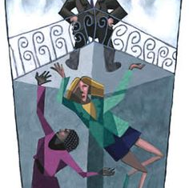
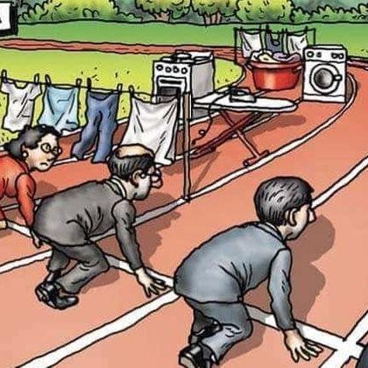
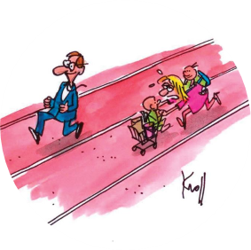
Προκλήσεις και εμπόδια που αντιμετωπίζουν οι γυναίκες
ΤΗΝ ΙΣΟΡΡΟΠΙΑ ΟΙΚΟΓΕΝΕΙΑΚΗΣ ΚΑΙ ΕΠΑΓΓΕΛΜΑΤΙΚΗΣ ΖΩΗΣ
ΔΙΑΧΩΡΙΣΜΟΣ ΑΓΟΡΑΣ ΕΡΓΑΣΙΑΣ
ΓΥΑΛΙΝΗ ΟΡΟΦΗ
ΑΟΡΑΤΑ ΕΜΠΟΔΙΑ
Τι είναι η ισορροπία οικογενειακής και επαγγελματικής ζωής
Τι είναι η Γυάλινη Οροφή
Τι είναι τα Αόρατα Εμπόδια
Τι είναι ο Διαχωρισμός Αγοράς Εργασίας

Slide 9
Προκλήσεις και εμπόδια που αντιμετωπίζουν οι γυναίκες: Μάθετε περισσότερα
ΙΣΟΡΡΟΠΙΑ ΟΙΚΟΓΕΝΕΙΑΚΗΣ ΚΑΙ ΕΠΑΓΓΕΛΜΑΤΙΚΗΣ ΖΩΗΣ
ΓΥΑΛΙΝΗ ΟΡΟΦΗ
ΑΟΡΑΤΑ ΕΜΠΟΔΙΑ
ΔΙΑΧΩΡΙΣΜΟΣ ΑΓΟΡΑΣ ΕΡΓΑΣΙΑΣ
ΙΣΟΡΡΟΠΙΑ ΟΙΚΟΓΕΝΕΙΑΚΗΣ ΚΑΙ ΕΠΑΓΓΕΛΜΑΤΙΚΗΣ ΖΩΗΣ
ΓΥΑΛΙΝΗ ΟΡΟΦΗ
ΑΟΡΑΤΑ ΕΜΠΟΔΙΑ
ΔΙΑΧΩΡΙΣΜΟΣ ΑΓΟΡΑΣ ΕΡΓΑΣΙΑΣ
ΓΥΑΛΙΝΗ ΟΡΟΦΗ
ΑΟΡΑΤΑ ΕΜΠΟΔΙΑ
ΙΣΟΡΡΟΠΙΑ ΟΙΚΟΓΕΝΕΙΑΚΗΣ ΚΑΙ ΕΠΑΓΓΕΛΜΑΤΙΚΗΣ ΖΩΗΣ
ΓΥΑΛΙΝΗ ΟΡΟΦΗ
Κάντε κλικ στους παραπάνω συνδέσμους!

Slide 10
Τα πράγματα είναι πιο δύσκολα στα βουνά
Περισσότερα
Γιατί?
Περισσότερα
Περισσότερα
Επιφύλαξη σε νέες ιδέες ή μεθόδους
Περισσότερα
Έλλειψη πρόσβασης σε πίστωση, δάνεια, χρηματοδότηση
Κατώτερο μορφωτικό επίπεδο
Περιορισμένη πρόσβαση στην τεχνολογία πληροφοριών
Λιγότερη αυτοπεποίθηση Διστακτικότητα στην ανάληψη ρίσκου
Περισσότερα
Περισσότερα
Περισσότερα
Περισσότερα
Δείτε σχετικές έρευνες εδώ!
Κάντε κλικ στους συνδέσμους περισσότερα!
Σελίδες 50-62

Slide 11
Πώς να ξεπεράσετε τις προκλήσεις και τις δυσκολίες
ΓΝΩΣΗ
ΔΕΞΙΟΤΗΤΕΣ
ΑΝΕΞΑΡΤΗΣΙΑ
ΕΝΔΥΝΑΜΩΣΗ
ΚΙΝΗΤΡΟ
ΖΗΤΗΣΕΤΕ
ΒΟΗΘΕΙΑ
ΒΡΕΙΤΕ ΤΙ ΣΑΣ ΑΡΕΣΕΙ:
ΧΟΜΠΙ
ΣΠΟΥΔΕΣ
ΣΕΜΙΝΑΡΙΑ
ΕΚΠΑΙΔΕΥΣΗ
ΦΙΛΟΙ
ΟΙΚΟΓΕΝΕΙΑΜΕΝΤΟΡΕΣ
ΠΡΟΓΡΑΜΜΑΤΑ ΧΡΗΜΑΤΟΔΟΤΗΣΗΣ
ΔΑΝΕΙΑ
ΕΝΤΟΡΙΚΗ
ΑΥΤΟΠΕΠΟΙΘΗΣΗ
ΕΛΕΥΘΕΡΙΑ

Slide 12
Πώς να ξεπεράσετε τις προκλήσεις και τις δυσκολίες
Βρείτε σχετικές μελέτες και υλικό:
ΚΙΝΗΤΡΟ
ΚΙΝΗΤΡΟ
ΚΙΝΗΤΡΟ
ΓΝΩΣΗ ΔΕΞΙΟΤΗΤΕΣ
ΓΝΩΣΗ ΔΕΞΙΟΤΗΤΕΣ
ΕΝΤΟΡΙΚΗ
ΕΝΤΟΡΙΚΗ
ΕΝΤΟΡΙΚΗ
ΑΝΕΞΑΡΤΗΣΙΑ ΤΗΣ ΓΥΝΑΙΚΑΣ
ΑΝΕΞΑΡΤΗΣΙΑ ΤΗΣ ΓΥΝΑΙΚΑΣ
ΑΝΕΞΑΡΤΗΣΙΑ ΤΗΣ ΓΥΝΑΙΚΑΣ
ΕΝΔΥΝΑΜΩΣΗ
ΕΝΤΟΡΙΚΗ ΚΑΙ ΕΝΔΥΝΑΜΩΣΗ
ΧΡΗΜΑΤΟΔΟΤΗΣΗ
ΧΡΗΜΑΤΟΔΟΤΗΣΗ
ΖΗΤΗΣΤΕ ΒΟΗΘΕΙΑ
ΖΗΤΗΣΤΕ ΒΟΗΘΕΙΑ
ΖΗΤΗΣΤΕ ΒΟΗΘΕΙΑ
ΦΙΛΟΔΟΞΙΑ
ΦΙΛΟΔΟΞΙΑ
ΕΚΠΑΙΔΕΥΣΗ ΚΑΙ ΥΠΟΣΤΗΡΙΞΗ
ΧΤΙΣΤΕ ΕΜΠΙΣΤΟΣΥΝΗ

Slide 13
Η ΔΙΚΤΥΩΣΗ είναι πολύ σημαντική.
Γιατί?
Είναι δίχτυ ασφαλείας γύρω από τις γυναίκες, δημιουργώντας οικείο περιβάλλον.
Βοηθά τις γυναίκες να ξεπεράσουν τους φόβους τους, να βρουν μονοπάτια για να ενισχύσουν τις ικανότητές τους και να ενδυναμώσουν τον εαυτό τους.
Βοηθά να βρείτε έμπνευση μέσω άλλων γυναικών.
Απαραίτητο για τη σύνδεση και την υπέρβαση των φραγμών που επιβάλλονται στις ορεινές περιοχές.

Slide 14
Δίκτυα και πλατφόρμες για υποστήριξη και βοήθεια στη γυναικεία επιχειρηματικότητα
Ambassadors Network, με 270 επιτυχημένους επιχειρηματίες από 22 ευρωπαϊκές χώρες.
ΣΥΝΔΕΣΜΟΣ: : https://ec.europa.eu/docsroom/documents/17322/attachments/1/translations
Πλατφόρμα WEgate _ για γυναίκες όλων των ηλικιών που θέλουν να ξεκινήσουν, να διευθύνουν και να αναπτύξουν μια επιχείρηση.
ΣΥΝΔΕΣΜΟΣ: https://www.wegate.eu/
Ευρωπαϊκό δίκτυο για την προώθηση της γυναικείας επιχειρηματικότητας (WES)
_ ένα δίκτυο πολιτικής με μέλη από 31 ευρωπαϊκά έθνη.
ΣΥΝΔΕΣΜΟΣ: https://uia.org/s/or/en/1122268925

Slide 15
Δίκτυα και πλατφόρμες για υποστήριξη και βοήθεια στη γυναικεία επιχειρηματικότητα
Ευρωπαϊκό Δίκτυο Μεντόρων για Γυναίκες Επιχειρηματίες _ Το Δίκτυο Μεντόρων παρέχει συμβουλές και υποστήριξη σε γυναίκες επιχειρηματίες σχετικά με την έναρξη, τη διαχείριση και την ανάπτυξη των επιχειρήσεων τους στα πρώτα στάδια.
ΣΥΝΔΕΣΜΟΣ: https://ec.europa.eu/docsroom/documents/10306/attachments/1/translations
ΠΛΑΤΦΟΡΜΑ ΓΥΝΑΙΚΩΝ ΕΠΙΧΕΙΡΗΜΑΤΙΚΩΝ (WEP) _ Ευρωπαϊκή ένωση δικτύων που εκπροσωπεί, προωθεί, υποστηρίζει και υποστηρίζει εκ μέρους των γυναικών επιχειρηματιών σε όλη την Ευρώπη.
ΣΥΝΔΕΣΜΟΣ: http://www.womenentrepreneurshipplatform.org/
Το πρόγραμμα WiRE _ με στόχο την προώθηση και καλλιέργεια της γυναικείας επιχειρηματικότητας και καινοτομίας στην αγροτική, περιφερειακή και απομακρυσμένη (RRR) Αυστραλία, μέσω της παροχής ενός ολοκληρωμένου προγράμματος ανάπτυξης δεξιοτήτων.
ΣΥΝΔΕΣΜΟΣ: https://www.wireprogram.com/

Slide 16
Εμπνευστείτε από νεαρές γυναίκες!
που δημιούργησαν τη δική τους επιχείρηση σε ορεινές / αγροτικές περιοχές
Δήμητρα Καράνη
Θεοδώρα Τζαλονίκου
Íris Ragnarsdóttir Petersen
Μελισσοκόμος
Δάσκαλος γιόγκα, Περιβαλλοντολόγος
Άγραφα, Ελλάδα
Οδηγός βουνού και παγετώνων
Γρεβενά, Ελλάδα
Svínafell, Öræfi,
Νοτιοανατολική Ισλανδία
Κάντε κλικ στα ονόματα και ακούστε νεαρές γυναίκες επιχειρηματίες να περιγράφουν την εμπειρία τους

Slide 17
Be inspired by young women !
who created their own business in mountain / rural areas
Erin Charters
Βασιλική Τόδη
Antonietta Casiero
Εταιρεία ενοικίασης ποδηλάτων Cycle Luss
Luss, Σκωτία
Οινοποιείο Juvara
Διευθύντρια ξενοδοχείου
Lucera, Ιταλία
Μέτσοβο, Ελλάδα
Κάντε κλικ στα ονόματα και ακούστε νεαρές γυναίκες επιχειρηματίες να περιγράφουν την εμπειρία τους

Slide 18
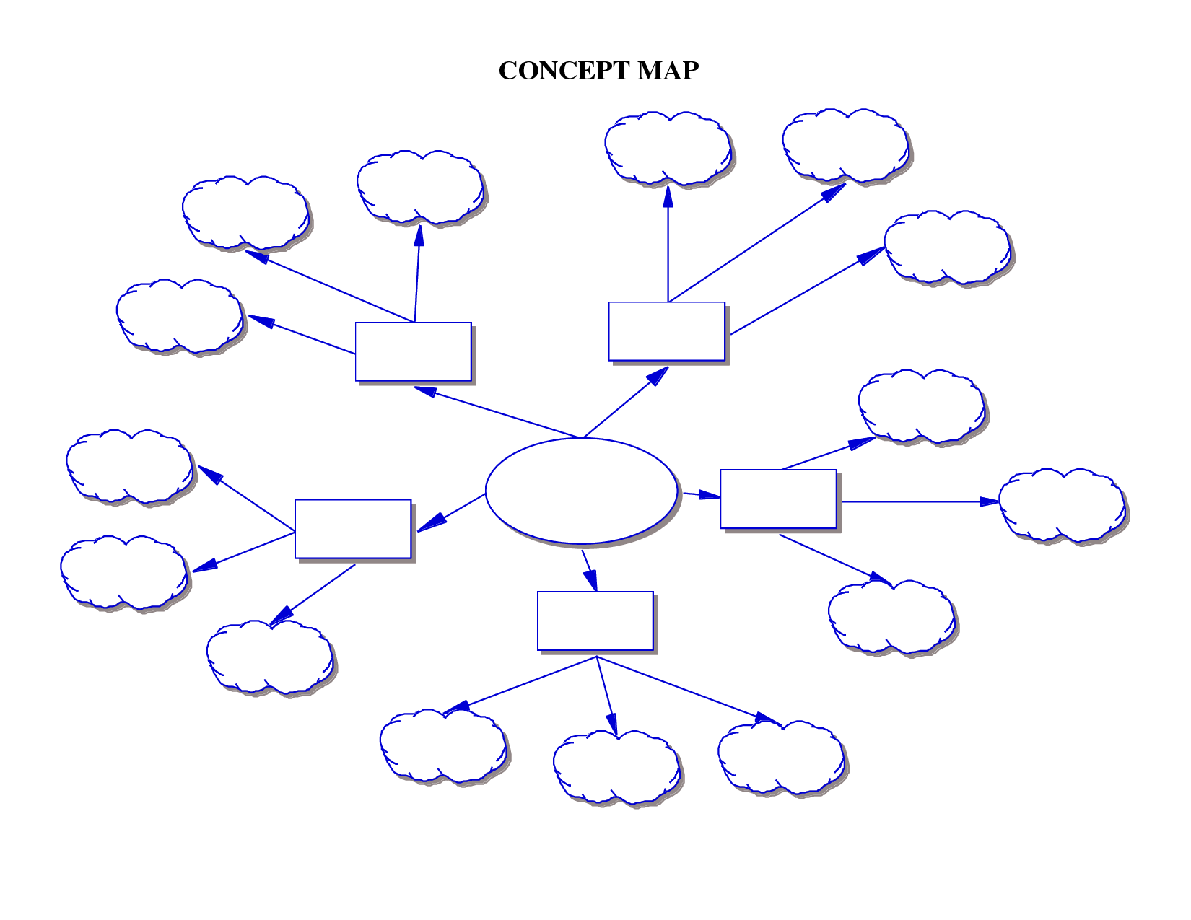
δρατηριότα
Χαρτογράφηση σκέψης
υποθέμα
υποθέμα
Αυτή είναι μια τεχνική που σας βοηθά να αναπτύξετε και να οργανώσετε οποιαδήποτε ιδέα ή θέμα.
Βοηθά στην κατανόηση μιας έννοιας αναλύοντάς την στα συστατικά μέρη της.
Έχει επεκτατική και ευέλικτη δομή.
Βασικά στοιχεία: βασικό κεντρικό θέμα, εκτεταμένη δομή δέντρου, χρήση λέξεων-κλειδιών αντί μεγάλων προτάσεων
υποθέμα
Υποστηρικτική ιδέα
Υποστηρικτική ιδέα
υποθέμα
Κεντρικό Θέμα
Υποστηρικτική ιδέα
Υποστηρικτική ιδέα
υποθέμα
Υποστηρικτική ιδέα
υποθέμα
υποθέμα
subtopic

Slide 19
Χαρτογράφηση σκέψης
Μια άσκηση για να εξερευνήσετε τον εαυτό σαςπου μπορείτε να εφαρμόσετε σε κάθε είδους θέμα
Δημιουργήστε τις υποστηρικτικές ιδέες σε πρώτο επίπεδο
Π.χ. πηγές χαμηλής αυτοπεποίθησης: οικογένεια, σπουδές, εργασία, κοινωνικές σχέσεις
Βήμα 1
Αρχή
Καθορίστε το κεντρικό σας θέμα
Π.χ. χαμηλή αυτοπεποίθηση για να ξεκινήσω τη δική μου επιχείρηση
Βήμα 2

Slide 20
Μπορείτε να συνεχίσετε να επεκτείνετε ακόμη περισσότερο όλα ή ορισμένα υποθέματα, εάν σας βοηθά να εστιάσετε σε πηγές
Βήμα 3
Βήμα 5
Αναπτύξτε κάθε μία από τις ιδέες σε υποθέματα
Π.χ. ορίστε γιατί η οικογένειά σας είναι πηγή χαμηλής αυτοπεποίθησης (στάσεις, απόψεις, πεποιθήσεις κ.λπ.)
Καθορίστε ποια από όλα τα υποθέματα περιέχει προκατάληψη φύλου ή είναι στερεότυπα
Βήμα 4

Slide 21
Προσδιορίστε τις πραγματικές σας ικανότητες και ελλείψεις σχετικά με την επιχειρηματική σας ιδέα.
Βήμα 7
Τέλος
Βήμα 6
Γνωρίζοντας τις ελλείψεις σας, μπορείτε τώρα να εστιάσετε στην επεξεργασία τους – αξιοποιήστε όλο το διαθέσιμο υλικό

Slide 22
Χαρτογράφηση σκέψης
Μπορείτε να χρησιμοποιήσετε στυλό και χαρτί για να εφαρμόσετε την τεχνική χαρτογράφησης της σκέψης
Μπορείτε επίσης να χρησιμοποιήσετε διαδικτυακό υλικό εδώ
Μπορείτε να χρησιμοποιήσετε τη χαρτογράφηση της σκέψης για να εξερευνήσετε οτιδήποτε μπορείτε να σκεφτείτε!
(π.χ. μπορείτε να το χρησιμοποιήσετε για να εξερευνήσετε τα οφέλη που θα φέρει η ιδέα σας στις τοπικές κοινότητες ή πώς θα μπορούσαν να εμπνευστούν άλλοι νέοι στην περιοχή σας)

Slide 23
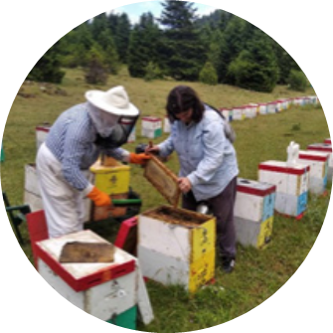
Έχετε στο νου σας ότι:
Η δημιουργία, η υποστήριξη και η προώθηση της γυναικείας επιχειρηματικότητας υπήρξε καθοριστικός παράγοντας που άλλαξε τη ζωή πολλών γυναικών.
Ειδικά των νέων.

Slide 24
Σύνδεσμοι του PEAK:
Μπράβο!
Έχετε ολοκληρώσει και τις έξι Ενότητες του PEAK!
YouTube: https://www.youtube.com/@peakentrepreneurs2892/videos
TikTok: https://www.tiktok.com/@peakentrepreneurs
Instagram: https://www.instagram.com/peak.entrepreneurs/
Facebook: https://www.facebook.com/PeakEntrepreneurs

